Slide 1
Actuación
Área Académica: Licenciatura en Ingeniería Industrial
Profesor(a): L.A.V. Francisco Javier Gil Soto
Periodo: Enero-junio 2016

Slide 2

TEMA
Resumen
En esta presentación veremos tres ejemplos de performance en su época de auge
Abstract
In this presentation we’ll see three performance examples while in their boom
Keywords: performance, art, theater, museum

Slide 3
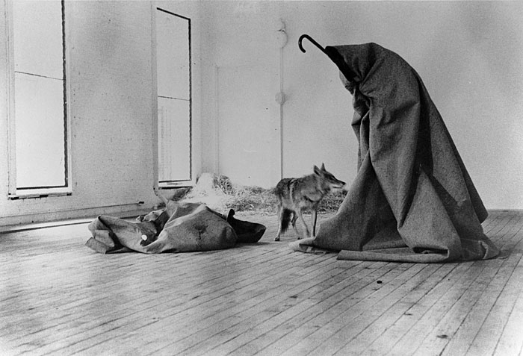
Joseph beuys, artista alemán, en su pieza "I like América, América likes me" se encierra en una sala de arte junto con un coyote americano, intentando hacer que el mismo coyote (como símbolo de América) se acostumbrara (amaba) a su presencia, al mismo tiempo que Beuys se acostumbraba (amaba) al coyote.
© Joseph Beuys

Slide 4
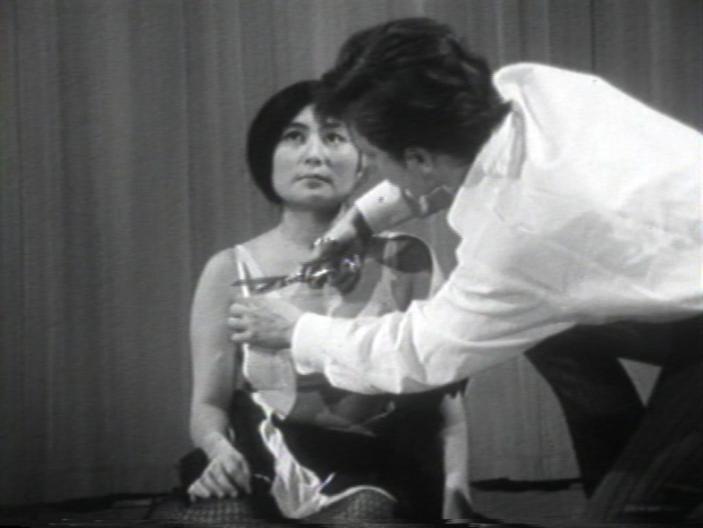
Yoko Ono (quien fuera esposa de John Lennon) se sienta inmóvil en el escenario donde el público puede venir y cortar un poco de su vestimenta, cubriéndose el pecho al momento en que queda al descubierto; la obra se relaciona con las relaciones interpersonales destructivas entre seres humanos, con tinte feminista, relacionando a los hombres con las mujeres como objetos de uno al otro y viceversa.
© Yoko Ono

Slide 5
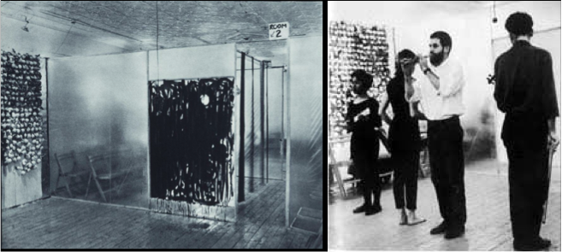
© Allan Kaprow
En su innovador happening, presentado en la Galería Reuben en Nueva York, durante el otoño de 1959, Allan Kaprow, trabajando a partir de un score cuidadosamente concebido y ajustadamente guionizado, creó un ambiente interactivo que manipuló al público, a un grado sin precedentes en el arte del siglo XX. El público obtuvo unos programas y tres cartas engrapadas, mismas que proporcionaban instrucciones para su participación: “El performance está dividido en seis partes…

Slide 6
© Allan Kaprow
Cada parte contiene tres happenings que ocurren al mismo tiempo. El comienzo y el final de cada uno se señalarán con una campanada. Al final de la performance se escucharán dos campanadas…No habrán aplausos después de cada serie, pero puedes aplaudir después de la sexta serie si así lo deseas.” Estas instrucciones también estipulaban cuándo los miembros del público se les requería cambiar de asientos y moverse a los siguientes tres cuartos en los que estaba dividida la galería.

Slide 7
Referencias
http://www.medienkunstnetz.de/works/18-happenings-in-6-parts/
http://www.fahrenheitmagazine.com/rotativoa/yoko-ono-feminismo-y-arte/
http://greenmuseum.org/c/aen/Images/Ecology/america.php

